Slide 1

Evaluations Certificatives 2023-2024
Titre Chef de Projet Systèmes Embarqués (RNCP34586) – niveau 7
Mathias HADDAD – Référent filière informatique et systèmes embarqués – version 1.0 du 23/10/23

Slide 2
Sommaire
Titre concerné
Les contraintes des modalités d’évaluations
La bonne évaluation
Le programme des évaluations
La temporalité des évaluations
Détail des évaluations
Validation d’un bloc de compétences
Points de vigilance

Slide 3
Disclaimer
Cette présentation est là pour vous aider à appréhender les épreuves certificatives, mais elle ne se substitue pas aux règlements YNOV (règlement général + règlement spécial) qui vous seront transmis.

Slide 4
Titre concerné
RNCP34586: Chef de projet systèmes embarqués
Composé des 4 blocs suivants :
RNCP34586BC01 : Gérer un projet de système embarqué
RNCP34586BC02 : Concevoir et réaliser une solution logicielle de système embarqué
RNCP34586BC03 : Concevoir et réaliser une solution matérielle de système embarqué
RNCP34586BC04 : Valider une solution de système embarqué par le contrôle des tests, de la qualité, de la sûreté et de la maintenance

Slide 5
Les contraintes des modalités d’évaluations
1 évaluation par bloc de compétences
Des évaluations qui suivent les modalités déclarées sur le titre
Des jurys sans relation personnelle ni professionnelle avec le candidat
Des évaluations avec un caractère individuel (chaque candidat est évalué individuellement sur chaque compétence)

Slide 6
La bonne évaluation
Légitime pour l’étudiant
Représentative d’une situation professionnelle
- Ecrit + oral

Slide 7
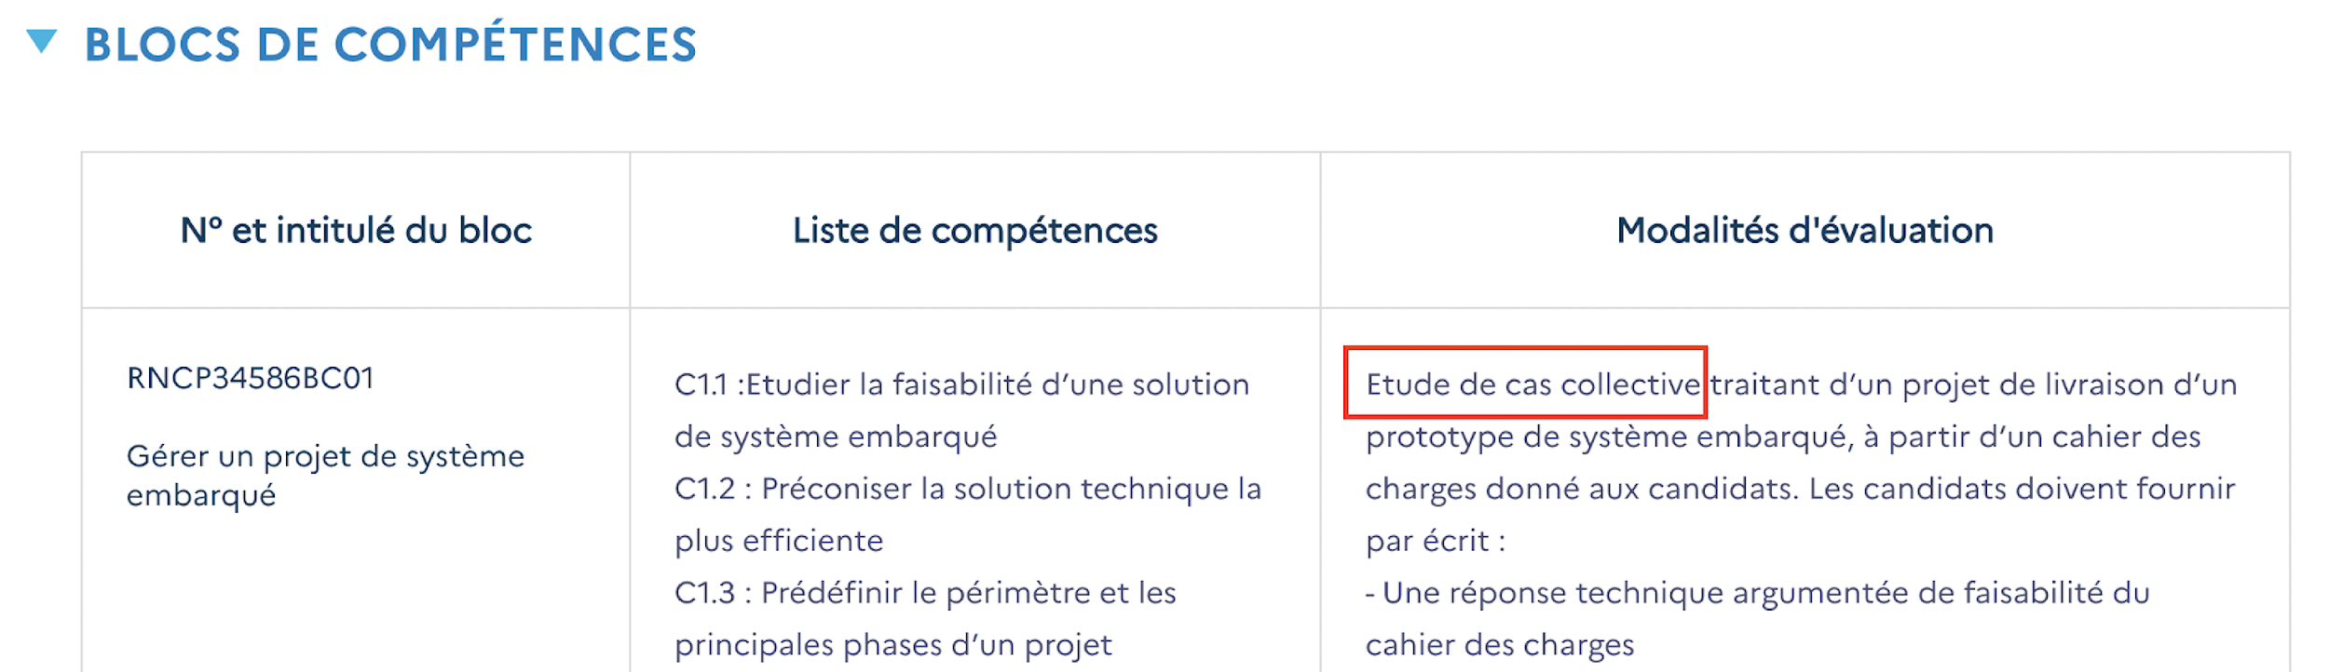
Le programme des évaluations
Contexte global : tous les blocs de compétences sont décrits dans le titre avec des modalités d’évaluation

Slide 8
Le programme des évaluations
Le principe : un unique projet de groupe (3 à 4 étudiants) à réaliser sur l’année de M2 qui servira de contexte pour l’évaluation des 4 blocs.
2 évaluations orales :
Bloc 1 : Gérer un projet de système embarqué
Bloc 4 : Valider une solution de système embarqué par le contrôle des tests, de la qualité, de la sûreté et de la maintenance
2 évaluations écrites :
Bloc 2 : Concevoir et réaliser une solution logicielle de système embarqué
Bloc 3 : Concevoir et réaliser une solution matérielle de système embarqué

Slide 9
La temporalité des évaluations
Constitution des groupes
Validation Projets
Eval #1
(Soutenance orale courte 30mn)
Bloc 1
Eval #2 et #3
(Livrables écrits)
Bloc 2 et 3
Eval #4
(Soutenance orale longue 1h)
Bloc 4
Rentrée
Octobre
Novembre
Début septembre
Mini 15 jours de delta
Fin septembre
Juin
Les livrables écrits sont retournés au minimum 15 jours avant la dernière soutenance orale pour pouvoir être lus et évalués par les membres du jury de l’éval #4
Côté Jury
On retrouve les mêmes contraintes que pour les soutenances habituelles (2 membres externes…)
Idéalement, un même jury évaluera les 4 épreuves pour un groupe (mais ça n’est pas obligatoire)

Slide 10
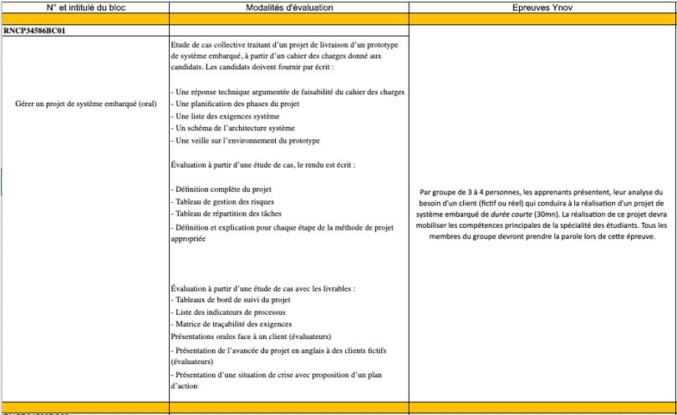
Détail des évaluations
L'idée est de faire réaliser aux étudiants un projet qui servira de support aux différentes évaluations de leur titre. Ce projet sera appelé "préparation projet" et "l'équipe constituée sera "l'équipe de projet de fin d'études". Il doit permettre de mettre en lumière les compétences de l'équipe relatives à leurs mastères.

Slide 11
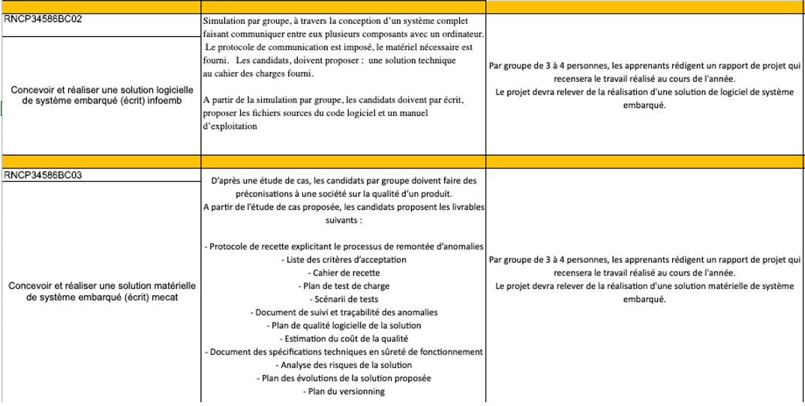
Détail des évaluations

Slide 12
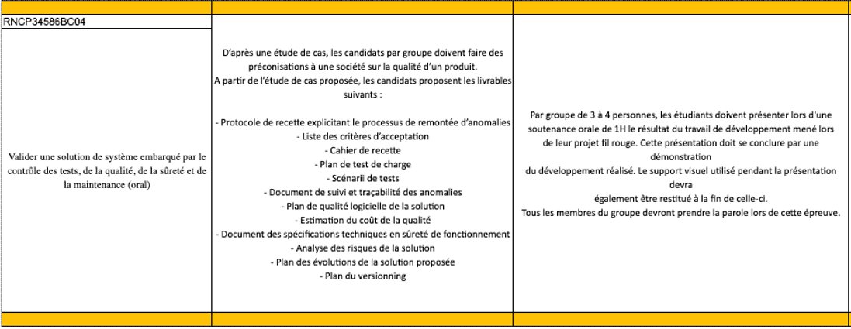
Détail des évaluations

Slide 13
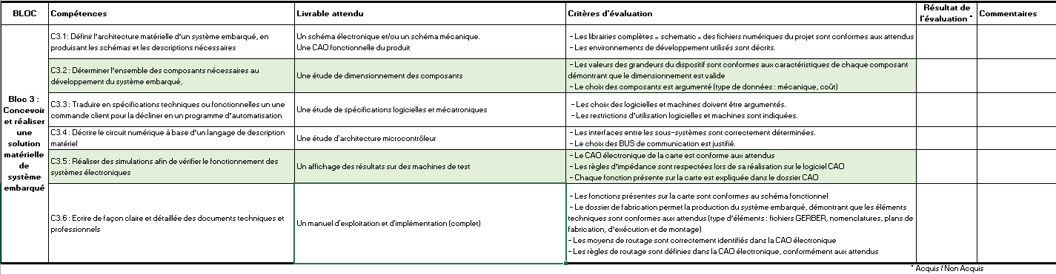
Validation d’un bloc de compétences (= une éval)
1 bloc contient N compétences : 2 compétences clés dites « éliminatoires » et des compétences auxiliaires
Pour valider un bloc, il faut apporter la preuve de la maîtrise des 2 compétences clés et de 50% des compétences annexes de ce bloc
Exemple d’un bloc de compétences du titre

Slide 14
Les points de vigilance
Les règles en matière de convocations et de constitution des jurys restent inchangées (a minima 2 membres externes avec plus de 3 ans d’XP + un membre de l’école qui ne peut être ni le référent filière ni le coordinateur péda de la filière)
Pour les « passagers clandestins », la responsabilité repose sur les équipes projets elle-même.
Pas de groupe multi-blocs
La dernière soutenance orale sera publique. Elle devrait être le point d’orgue de la formation.

Slide 15
Merci !

